Slide 1
COLEGIO TÉCNICO INDUSTRIAL DON BOSCO ANTOFAGASTA
EDUCACIÓN TECNOLÓGICA
Antofagasta, Marzo de 2020
“Buenos Cristianos, Honestos Ciudadanos”

Slide 2
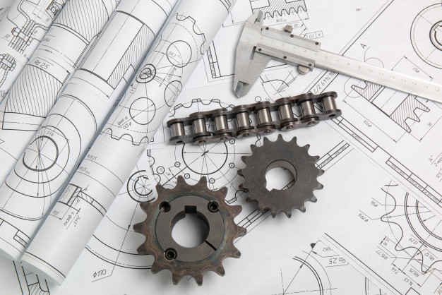
COLEGIO TÉCNICO INDUSTRIAL DON BOSCO ANTOFAGASTA
TIPOS DE MECANISMOS
Antofagasta, Marzo de 2020
“Buenos Cristianos, Honestos Ciudadanos”

Slide 3
¿QUE ES UN MECANISMO?
Se le llama mecanismo a los dispositivos o conjuntos de sólidos resistentes que reciben una energía de entrada y, a través de un sistema de transmisión y transformación de movimientos, realizan un trabajo.
Un mecanismo transforma el movimiento de entrada (lineal, circular, oscilante) en un patrón deseable; por lo general desarrolla una trayectoria final de salida predecible, acorde al problema que se desea solucionar una necesidad.

Slide 4
EJEMPLO

Slide 5
TIPOS DE MECANISMOS
Grupo 1. Modifican la fuerza de entrada: - Balancín - Polea simple - Polea móvil o compuesta - Polipasto. - Manivela-torno Grupo 2. Modifican la velocidad: - Ruedas de fricción - Sistema de poleas - Engranajes (ruedas dentadas). - Sistemas de engranajes con cadena. - Tornillo sin fin-rueda dentada
Grupo 3. Modifican el movimiento: - Tornillo-tuerca. - Piñón-cremallera - Biela-manivela - Cigüeñal-biela - Excéntrica. - Leva. - Trinquete.

Slide 6
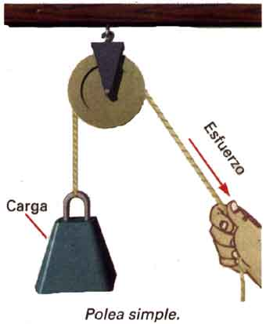
POLEA
Se conoce como polea a una máquina simple diseñada para transmitir fuerza y operar como un mecanismo de tracción, reduciendo la cantidad de fuerza necesaria para mover o suspender en el aire un peso. Consiste en una rueda que gira sobre un eje central, y provista de un canal en su periferia por donde pasa una cuerda.

Slide 7
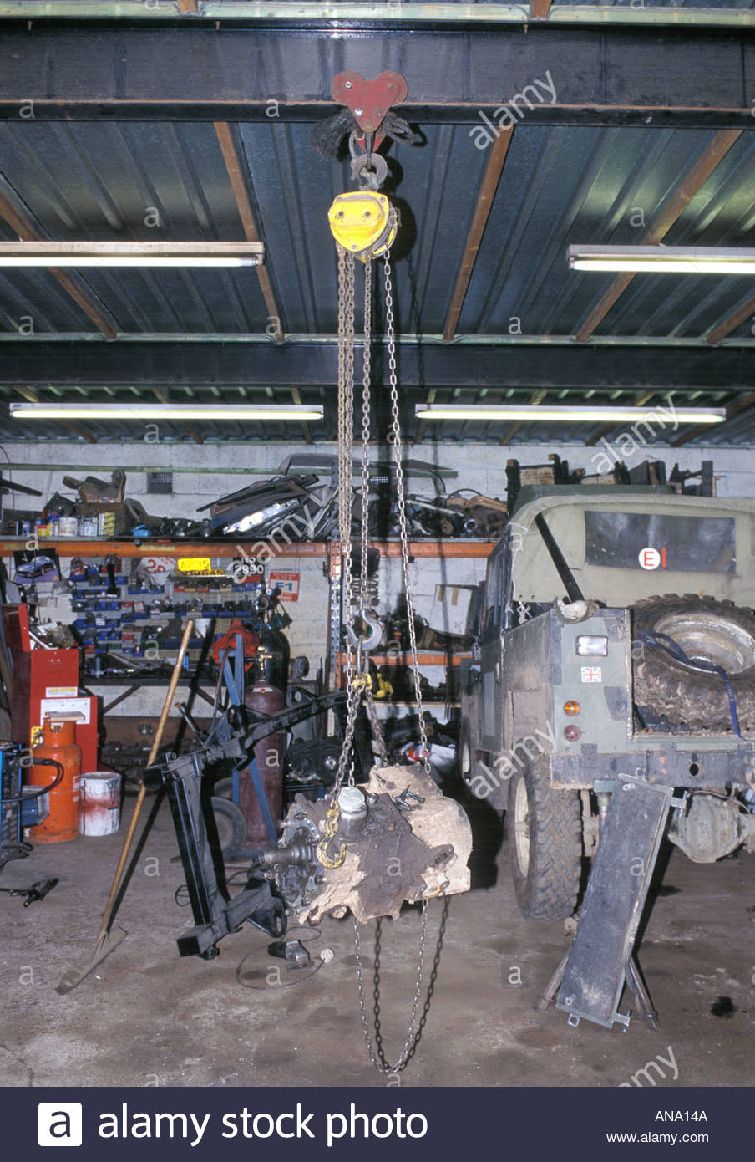
El uso de poleas es muy frecuente en los ámbitos de la construcción, la carga o descarga de vehículos y muchos otros, en los que se requiere de un aparejo para movilizar grandes pesos con una fuerza considerablemente menor.

Slide 8
PARTES DE LA POLEA
EJE. La porción fija en torno a la cual se inserta o se suspende la polea y que permite su giro libre. Se trata de la parte inmóvil y central.
LLANTA. Zona externa de la polea, en donde se halla la garganta por donde pasa la cuerda.
CUERPO. Se llama así la parte media de la polea, entre el cubo y la llanta, diseñada para girar ante la acción de la fuerza, provista de brazos o nervios para facilitar su movimiento.
CUBO. Es la parte interna de la polea, se trata del agujero cilíndrico al que se acopla el eje.

Slide 9
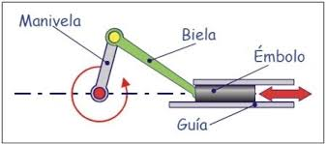
BIELA – MANIVELA
El mecanismo de biela-manivela es un mecanismo que transforma un movimiento circular en un movimiento de traslación, o viceversa. El ejemplo actual más común se encuentra en el motor de combustión interna de un automóvil, en el cual el movimiento lineal del pistón producido por la explosión de la gasolina se trasmite a la biela y se convierte en movimiento en el cigüeñal.

Slide 10
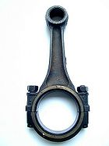
BIELA
Es un elemento rígido y largo que permite la unión articulada entre la manivela y el émbolo. Está formada por la cabeza, la caña o cuerpo y el pie. La forma y la sección de la biela pueden ser muy variadas, pero debe poder resistir los esfuerzos de trabajo, por eso es hecha de aceros especiales o aleaciones de aluminio.

Slide 11
PARTES DE LA BIELA
PIE: Es la parte con el agujero de menor diámetro, y en la que se introduce el casquillo a presión, donde se inserta el bulón, que es un cilindro o tubo metálico que une la biela con el pistón.
CUERPO: Es la parte central, está sometido a esfuerzos de tracción-compresión en su eje longitudinal.
CABEZA: Es la parte con el agujero de mayor diámetro, y se suele componer de dos mitades, una pegada al cuerpo y una segunda que se une a la primera mediante pernos.
SOMBRERO: Entre estas dos mitades se aloja un casquillo, cojinete o rodamiento, que es el que abraza a la correspondiente muñequilla o muñón en el cigüeñal.

Slide 12
BIELA

Slide 13
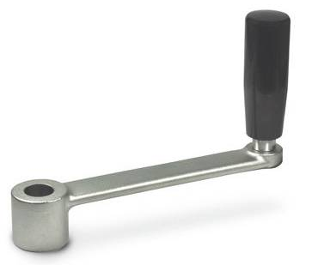
MANIVELA
Es una palanca con un punto al eje de rotación y la otra en la cabeza de la biela. Cuando la biela se mueve alternativamente, adelante y atrás, se consigue hacer girar la manivela gracias al movimiento general de la biela. Y al revés, cuando gira la manivela, se consigue mover alternativamente adelante y atrás la biela y el émbolo.

Slide 14
PARTES DE LA MANIVELA
EJE: Determina el centro de giro de la manivela.
BRAZO: Determina la distancia entre eje y empuñadura. Es similar al brazo de una palanca.
EMPUÑADURA: Es la parte adaptada para ser cogida con las manos (en el caso de los pedales esta se adapta a las características del pie).

Slide 15
MANIVELA

Slide 16
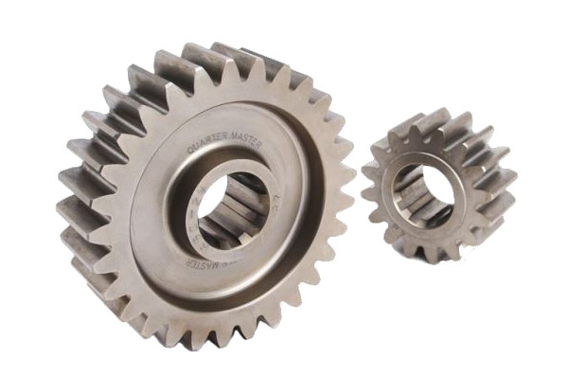
ENGRANAJES
Se denomina engranaje al mecanismo utilizado para transmitir potencia mecánica de un componente a otro.​ Los engranajes están formados por dos ruedas dentadas, de las cuales la mayor se denomina corona y el menor piñón. Un engranaje sirve para transmitir movimiento circular mediante el contacto de ruedas dentadas.

Slide 17
TIPOS DE ENGRANES
EJES PARALELOS
Cilíndricos de dientes rectos
Cilíndricos de dientes helicoidales
Doble helicoidales (en V)
EJES PERPENDICULARES
Helicoidales cruzados
Cónicos de dientes rectos
Cónicos de dientes helicoidales
Cónicos hipoides
De rueda y tornillo sin fin
Mecanismo piñón cremallera

Slide 19
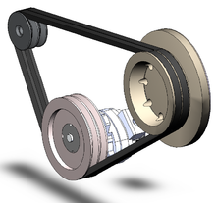
CORREAS DE TRANSMISION
Se conoce como correa de transmisión a un tipo de transmisión mecánica basado en la unión de dos o más ruedas, sujetas a un movimiento de rotación, por medio de una cinta o correa continua, la cual abraza a las ruedas ejerciendo fuerza de fricción suministrándoles energía desde la rueda motriz.

Slide 20
CARACTERISTICAS
Las correas se confeccionaban antiguamente de cuero. Actualmente se fabrican de una combinación de varias capas de tela de algodón, rayón o nylon, con cordones de refuerzos, y se impregnan de caucho (hule) u otros materiales sintéticos, y una de las características más importantes de las correas de trasmisión es que su material esta diseñado para resistir los distintos cambios de velocidad:
Aumentar (Velocidad)
Mantener (Velocidad)
Disminuir (Velocidad)

Slide 21
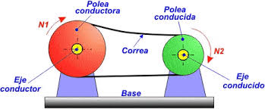
DIRECCIÓN
El movimiento que se transmite a la rueda conducida tiene el mismo sentido que el movimiento de la rueda conductora

Slide 22
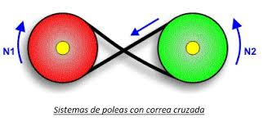
INVERSIÓN
Para que el sentido de giro transmitido se invierta, deberemos cruzar la correa.

Slide 23
COLEGIO TÉCNICO INDUSTRIAL DON BOSCO ANTOFAGASTA
ÉXITO!!!
Antofagasta, Marzo de 2020
“Buenos Cristianos, Honestos Ciudadanos”

